Slide 1

AULA PRÁTICA
Karina Kato Machine Learning Engineer/Machine Learning Tech Lead - Take
Descomplicando a criação de pacotes em Python
Notes:
como criar o seu programa de uma forma mental, utilizando o computador mais potente do mundo, o nosso cerebro. se vc ainda não sabe programar, vai criar o seu primeiro programa hoje, mesmo sem saber sequer uma linha de codigo. e mesmo que vc já saiba programar, vc vai conseguir fazer um reforço na sua logica. sabe quando acontece aqueles errinhos e vc fica engasgado em algum ponto? essa aula vai ser muito importante pra vc tbm

Slide 2

[Nome do curso]
[Nome do palestrante] [Posição]
Parte 1: Introdução e conceitos
[Nome da aula]
Descomplicando a criação de pacotes em Python
Notes:
como criar o seu programa de uma forma mental, utilizando o computador mais potente do mundo, o nosso cerebro. se vc ainda não sabe programar, vai criar o seu primeiro programa hoje, mesmo sem saber sequer uma linha de codigo. e mesmo que vc já saiba programar, vc vai conseguir fazer um reforço na sua logica. sabe quando acontece aqueles errinhos e vc fica engasgado em algum ponto? essa aula vai ser muito importante pra vc tbm

Slide 3
Módulo vs Pacote
Módulo: objeto que serve como unidade organizacional do código que é carregado pelo comando de import.
Pacote: coleção de módulos com hierarquia.

Slide 4
Modularização
Vantagens da modularização:
Legibilidade
Manutenção
Reaproveitamento de código

Slide 5
Pacote em Python
Vantagens de criar um pacote:
Facilidade de compartilhamento
Facilidade de instalação

Slide 6
Conceitos
Pypi: repositório público oficial de pacotes
Wheel e Sdist: dois tipos de distribuições
Setuptools: pacote usado em setup.py para gerar as distribuições
Twine: pacote usado para subir as distribuições no repositório Pypi

Slide 7
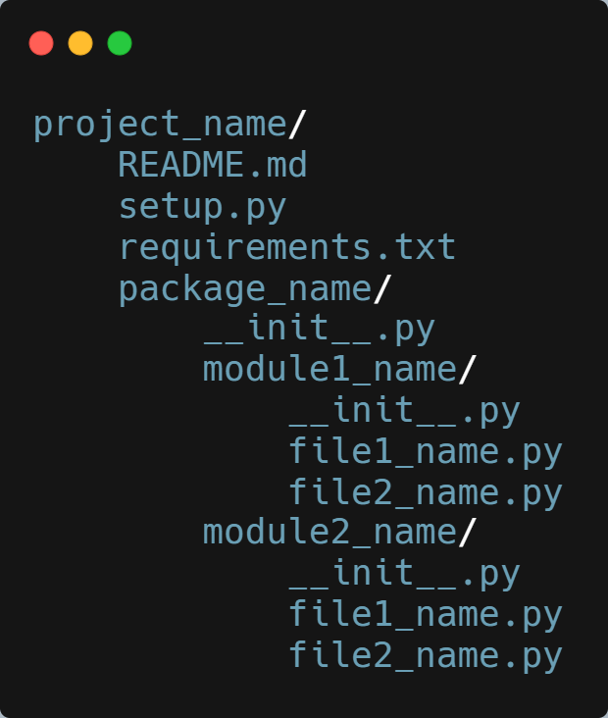
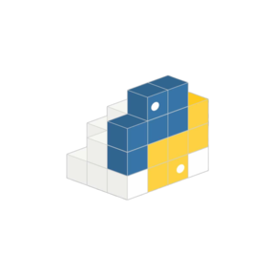
Passos
wheel
setup.py
twine
sdist
3.Upload to Pypi
1.Create Project
2.Generate Distributions
pip install package_name

Slide 8
[Nome do curso]
[Nome do palestrante] [Posição]
Parte 2: Criar o projeto e gerar as distribuições
[Nome da aula]
Descomplicando a criação de pacotes em Python
Notes:
como criar o seu programa de uma forma mental, utilizando o computador mais potente do mundo, o nosso cerebro. se vc ainda não sabe programar, vai criar o seu primeiro programa hoje, mesmo sem saber sequer uma linha de codigo. e mesmo que vc já saiba programar, vc vai conseguir fazer um reforço na sua logica. sabe quando acontece aqueles errinhos e vc fica engasgado em algum ponto? essa aula vai ser muito importante pra vc tbm

Slide 9
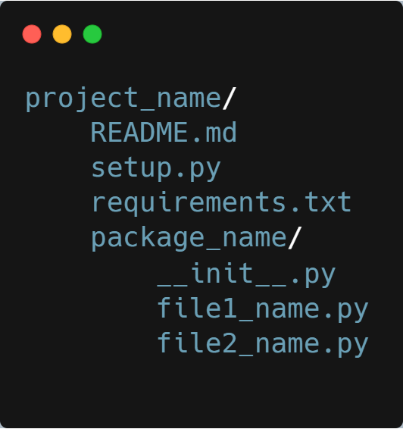
Exemplos de estruturas
Simples
Com vários módulos

Slide 10
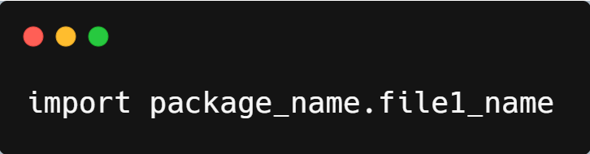
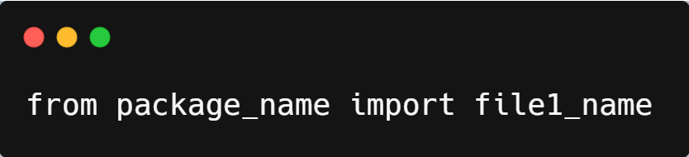
Estrutura de pacote simples
Exemplos de chamadas a file1_name

Slide 11
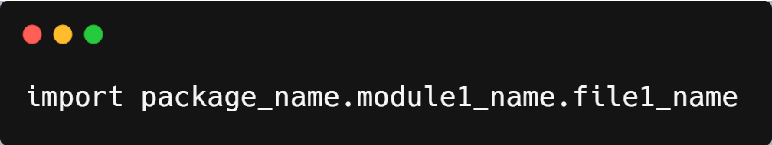
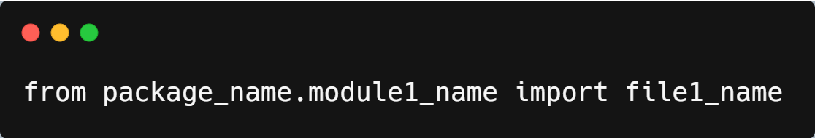
Estrutura de pacote com vários módulos
Exemplos de chamadas a file1_name

Slide 12

Repositórios disponíveis
simple-package-template
package-template
https://github.com/tiemi/

Slide 13
Passos
wheel
setup.py
twine
sdist
3.Upload to Pypi
1.Create Project
2.Generate Distributions
pip install package_name

Slide 14
Passos para criar o projeto
Fork do template
Adição do conteúdo dos módulos do projeto
Edição do arquivo setup.py
Edição do requirements.txt
Edição do README.md
1.Create Project

Slide 15
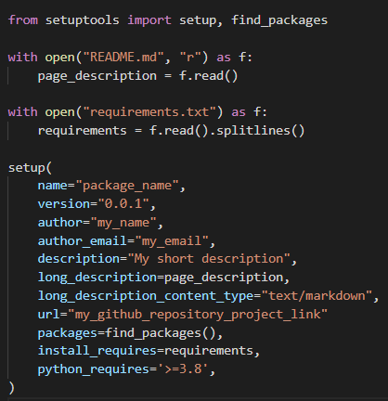
Arquivo setup.py
Usado para especificar como o pacote deve ser construído.
Documentação:
https://setuptools.readthedocs.io/en/latest/setuptools.html

Slide 16
Arquivo requirements.txt
Usado para passar as dependências que devem ser instaladas com o seu pacote. Opcionalmente, podem ser especificadas as versões.

Slide 17
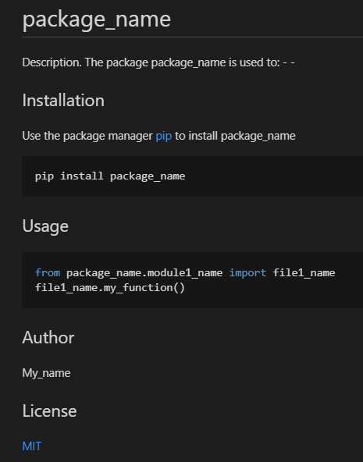
Arquivo README.md
Será exibido como documentação na página do Pypi do seu pacote. Foi usado markdown.

Slide 18
Passos
wheel
setup.py
twine
sdist
3.Upload to Pypi
1.Create Project
2.Generate Distributions
pip install package_name

Slide 19
Distribuições
Para subir o pacote, criar uma distribuição binária ou distribuição de código fonte.
As versões mais recentes do pip instalam primeiramente a binária e usam a distribuição de código fonte, apenas se necessário.
De qualquer forma, iremos criar ambas distribuições.

Slide 20
Passos para gerar as distribuições
Acessar a raiz do projeto
Comandos de instalação
Comando para criar a distribuição
wheel
sdist
2.Generate Distributions

Slide 21
Comandos de instalação
python -m pip install --upgrade pip python -m pip install --user twine python -m pip install --user setuptools

Slide 22
Comandos para criar distribuições
python setup.py sdist bdist_wheel

Slide 23
[Nome do curso]
[Nome do palestrante] [Posição]
Parte 3: Publicando o pacote
[Nome da aula]
Descomplicando a criação de pacotes em Python
Notes:
como criar o seu programa de uma forma mental, utilizando o computador mais potente do mundo, o nosso cerebro. se vc ainda não sabe programar, vai criar o seu primeiro programa hoje, mesmo sem saber sequer uma linha de codigo. e mesmo que vc já saiba programar, vc vai conseguir fazer um reforço na sua logica. sabe quando acontece aqueles errinhos e vc fica engasgado em algum ponto? essa aula vai ser muito importante pra vc tbm

Slide 24
Passos
wheel
setup.py
twine
sdist
3.Upload to Pypi
1.Create Project
2.Generate Distributions
pip install package_name

Slide 25
Passos para subir o pacote
Criar conta no Test Pypi
Publicar no Test Pypi
Instalar pacote usando Test Pypi
Testar pacote
Criar conta no Pypi
Publicar no Pypi
Instalar pacote usando Pypi
3.Upload to Pypi

Slide 26
Passos para subir o pacote
Criar conta no Test Pypi
Publicar no Test Pypi
Instalar pacote usando Test Pypi
Testar pacote
Criar conta no Pypi
Publicar no Pypi
Instalar pacote usando Pypi
3.Upload to Pypi

Slide 27
Criando contas no Pypi
https://pypi.org/account/register/
https://test.pypi.org/account/register/

Slide 28
Comando para publicar no Test Pypi
python -m twine upload --repository-url https://test.pypi.org/legacy/ dist/*

Slide 29
Comando para publicar no Pypi
python -m twine upload --repository-url https://upload.pypi.org/legacy/ dist/*

